Slide 1
МОДЕЛЬ ПРОФИЛАКТИКИ СУИЦИДАЛЬНОГО ПОВЕДЕНИЯ СРЕДИ НЕСОВЕРШЕННОЛЕТНИХ В УЧРЕЖДЕНИИ ОБРАЗОВАНИЯ
Семергеева А. Э., заведующий отдела профилактики и комплексной реабилитации ГСПУО «Социально–педагогический центр г. Барановичи»

Slide 2
I. Первичная (общая) профилактика
Проводится со всеми обучающимися учреждения образования.
Проводится на протяжении всего учебного года, включая месячник, приуроченный ко Всемирному дню предотвращения самоубийств (10 сентября) и Неделю, приуроченную ко Всемирному дню здоровья (7 апреля).

Slide 3
I. Первичная (общая) профилактика
Направлена на:
воспитание позитивно–ориентированной личности;
формирование культуры здорового образа жизни;
формирование ценностных ориентаций;
формирование навыков конструктивного взаимодействия с окружающими;
укрепление психического здоровья обучающихся;
развитие коммуникативных способностей.

Slide 4
I. Первичная (общая) профилактика
Задачи:
прививать существующие в обществе социальные нормы поведения;
формировать и развивать ценностные отношения в социуме;
формировать позитивный образ «Я», уникальность и неповторимость не только собственной личности, но и других людей;
создавать системы социально–педагогической поддержки обучающихся разных возрастных групп в образовательном процессе;
повышать осведомленность персонала, законных представителей и обучающихся о признаках возможного суицида, факторах риска и путях действия в этой ситуации;
привлекать различные государственные органы и общественные объединения для оказания помощи в проведении профилактической работы.

Slide 5
II. Вторичная профилактика
Проводиться со всеми обучающимися учреждения образования, законные представители (сами несовершеннолетние, достигшие 14–летнего возраста) которых дали согласие на проведение диагностики.
Проводиться ежегодно, до 01 ноября.

Slide 6
II. Вторичная профилактика
Направлена на:
выявление факторов риска, провоцирующих суицидальные наклонности;
своевременное выявление учащихся, имеющих измененное психоэмоциональное состояние и склонных к суицидоопасному поведению;
выделение группы суицидального риска;
выделение банка данных обучающихся, нуждающихся в социально–педагогической поддержке и психологической помощи;
сопровождение обучающихся и семей банка данных с целью предупреждения суицидов.

Slide 7
II. Вторичная профилактика
Задачи:
выявлять детей и подростков, нуждающихся в незамедлительной помощи и защите;
проводить работу с семьей несовершеннолетнего, попавшего в трудную жизненную ситуацию или испытывающего кризисное состояние;
сопровождать обучающихся отнесенных к банку данных и группе суицидального риска;
привлекать специалистов различных государственных органов и общественных объединений для оказания помощи в проведении профилактической работы.

Slide 8
II. Вторичная профилактика
Содержание:
Проведение ежегодного психодиагностического обследования по выявлению факторов высокого риска суицидоопасного поведения среди обучающихся:
1. Проводится с обучающимися 5–11 классов (I–III курсов) учреждений образования по следующим направлениям (сентябрь–октябрь):
1.1. изучение социально–психологического статуса в учебном коллективе;
1.2. изучение уровня одиночества;
1.3. изучение уровня тревожности;
1.4. изучение уровня депрессии;
1.5. изучение стратегий совладания со стрессовой ситуацией;
1.6. изучение аспектов детско–родительских отношений и т. д.

Slide 9
II. Вторичная профилактика
Для проведения диагностики используются следующие диагностические методики с соблюдением диагностической процедуры:
1) социометрическое исследование;
2) опросник «Одиночество» С. Г. Корчагиной, шкала субъективного ощущения одиночества (UCLA Loneliness Scale) Рассела, Пепло, Фергюсона;
3) методика самооценки школьных ситуаций, разработана по принципу «Шкалы социально–ситуативной тревоги» О. Кондаша, шкала тревоги Ч. Д. Спилбергера (в адаптации Ю. П. Ханина);
4) шкала определения уровня депрессии В. Зунга (в адаптации Т. Н. Балашовой);
5) методика диагностики стресс–совладающего поведения Д. Амихрана; 6) методика «Анализ семейной тревоги» Э. Г. Эйдемиллера.

Slide 10
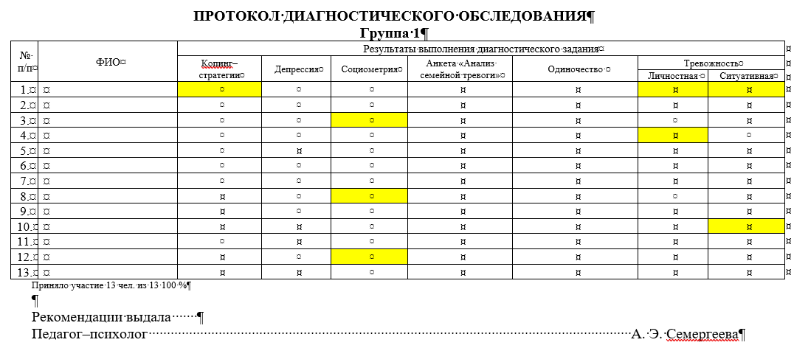
II. Вторичная профилактика
2. Составление педагогами–психологами учреждений образования групповых протоколов по результатам психодиагностического обследования обучающихся (до 01 ноября).

Slide 11
II. Вторичная профилактика
3. Анализ данных психодиагностического обследования обучающихся (до 01 ноября).
4. Ознакомление и выдача рекомендаций классным руководителям (кураторам учебных групп, мастерам производственного обучения) по работе с обучающимися класса/группы в соответствии с выявленной проблематикой, по каждой диагностике (ноябрь).
5. Результаты психодиагностического обследования доводятся до сведения законных представителей в индивидуальном порядке педагогом–психологом (ноябрь).

Slide 12
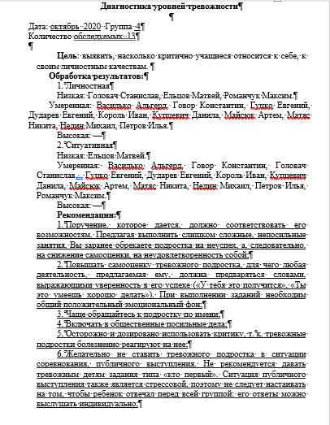
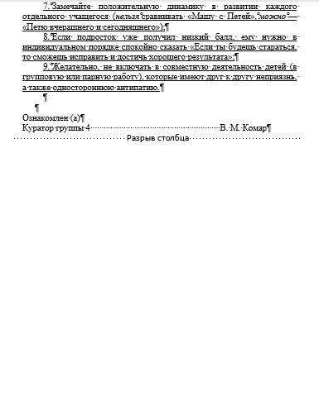

Slide 13
II. Вторичная профилактика
6. Определение по результатам психодиагностического обследования обучающихся группы риска. К группе риска относятся обучающиеся:
6.1. Имеющие 1 показатель, отклоняющийся от нормы, к которому относится:
субдепрессивное / истинное депрессивное состояние;
очень глубокое переживание одиночества, погруженность в это состояние / глубокое переживание актуального одиночества;
общая семейная тревога;
информация от законных представителей, классного руководителя (куратора, мастера производственного обучения), педагогов;
информация о вовлечении обучающегося в деструктивные интернет–сообщества;
наличие фактора совершения суицида или суицидальной направленности.

Slide 14
II. Вторичная профилактика
6.2. Имеющие 2 и более показателя, отклоняющихся от нормы, к которым относятся:
изолированный социометрический статус;
высокий уровень тревожности;
легкая депрессия;
нарушенные детско–родительские отношения;
избегание.

Slide 15
II. Вторичная профилактика
6.3. Имеющие 3 и более показателя, отклоняющихся от нормы, к которым относятся:
пренебрегаемый социометрический статус;
возможное переживание одиночества;
если наблюдается ответ (иногда/часто/почти всегда) на вопрос 19 в методике В. Зунга «Шкала определения уровня депрессии» при отсутствии легкого / субдепрессивного / истинного депрессивного состояния.

Slide 16
II. Вторичная профилактика
7. С обучающимися, отнесенными к группе риска проводится углубленная психодиагностика по следующим направлениям (не позднее тридцати дней после первичной диагностики):
суицидальный риск;
склонность к отклоняющемуся поведению;
патохарактерологические особенности;
антивитальное поведение и жизнестойкость;
детско–родительские взаимоотношения и т. д.

Slide 17
II. Вторичная профилактика
8. Анализ результатов углубленного психодиагностического обследования обучающихся группы риска (до 01 ноября).
9. Индивидуальное ознакомление законных представителей с результатами диагностик обучающихся, отнесенных к группе риска (ноябрь).
10. Проведение индивидуальных и групповых занятий с несовершеннолетними группы риска по выявленной проблематике, оказание социальной поддержки.
11. Составление банка данных несовершеннолетних, нуждающихся в социально–педагогической поддержке и психологической помощи: ФИО, дата выявления, имеющиеся суицидальные и антисуицидальные факторы (до 01 ноября).

Slide 18
II. Вторичная профилактика
12. Составление индивидуальных психологических заключений по каждому обучающемуся, отнесённому к банку данных (до 01 ноября).
13. Составление индивидуальных планов коррекционно–реабилитационной работы (до 01 ноября):
отслеживание психоэмоционального состояния;
индивидуальная работа с учащимися, законными представителями;
групповая работа: работа с учебным коллективом обучающегося, вовлечение учащегося в тренинги и другие формы групповой работы.
проведение консультаций (индивидуальных и групповых) для классных руководителей (кураторов), мастеров производственного обучения, педагогов, взаимодействующих с данным обучающимся.

Slide 19
II. Вторичная профилактика
14. Индивидуальное консультирование педагогом–психологом законных представителей с выдачей рекомендаций по выявленной проблематике.
15. Информирование педагогом–психологом согласно Инструкции (индивидуально) законного представителя о выявленных факторах риска суицидальных действий у несовершеннолетнего и о возможностях:
получения психологической помощи и социально-педагогической поддержки в учреждении образования;
получения психиатрической (психотерапевтической) и психологической помощи в организации здравоохранения, оказывающей указанные виды помощи;
ограничения доступа к информации глобальной компьютерной сети Интернет, которая может причинить вред здоровью и развитию ребенка, поставщиками интернет-услуг по запросу пользователей, а также путем установления на персональный компьютер программного обеспечения с функцией «родительского контроля».

Slide 20
II. Вторичная профилактика
16. При выявлении факторов риска суицидальных действий у несовершеннолетнего с письменного согласия законного представителя несовершеннолетнего, оформленного по форме согласно приложению к Инструкции о порядке действий работников учреждений образования, здравоохранения и сотрудников органов внутренних дел при выявлении факторов риска суицидальных действий у несовершеннолетних, информирование о несовершеннолетнем организации здравоохранения, оказывающие психиатрическую (психотерапевтическую) и психологическую помощь (в течение одного рабочего дня).
17. Индивидуальное консультирование педагогом–психологом классных руководителей (кураторов учебных групп) с выдачей рекомендаций по выявленной проблематике.

Slide 21
II. Вторичная профилактика
18. В случае выявления факторов риска суицидальных действий у несовершеннолетнего либо получения соответствующей информации, педагогические работники предлагают несовершеннолетнему, его законному представителю психологическую помощь и социально–педагогическую поддержку в учреждении образования (в течение одного рабочего дня с момента выявления или поступления информации):
18.1. В случае согласия несовершеннолетнего и его законного представителя организовывается коррекционно–реабилитационная работа с несовершеннолетним с учетом индивидуально–личностных особенностей, имеющейся психологической проблематики. Сроки определяются, исходя из сложности проблем, объемов помощи, необходимой для решения данных проблем (не менее 6 месяцев);
18.2. В случае несогласия несовершеннолетнего и его законного представителя берется письменный отказ несовершеннолетнего (старше 14 лет) и его законного представителя об оказании психологической помощи в учреждении образования.

Slide 22
II. Вторичная профилактика
19. Повторная диагностика несовершеннолетних отнесенных к группе суицидального риска (до 31 марта).
20. По истечении 6 месячного срока, на основании повторного психологического обследования и информации от педагогов, осуществляющих реализацию плана, коррекционно–реабилитационной работы проводится общий анализ результатов работы с несовершеннолетним.
21. Анализ рассматривается на совете учреждения образования по профилактике безнадзорности и правонарушений несовершеннолетних, где принимается решение о завершении либо продолжении работы с несовершеннолетним.
22. После завершения реализации индивидуального плана с несовершеннолетним, классный руководитель (куратор учебной группы) продолжает проводить структурированное наблюдение за эмоциональным состоянием обучающегося.

Slide 23
III. Третичная профилактика
Проводится с обучающимися, совершившими суицидальную попытку.
Направлена на:
снижение последствий и уменьшение вероятности повторения попытки суицида;
оказание социально–педагогической поддержки и психологической помощи суициденту;
оказание социально–педагогической поддержки и психологической помощи социальному окружению суицидента.

Slide 24
III. Третичная профилактика
Задачи:
оказывать психологическую помощь, направленную на снятие стрессового состояния у очевидцев происшествия;
сотрудничать с другими организациями.
Содержание:
Информирование управления по образованию Барановичского горисполкома, ГСПУО «Социально–педагогический центр г. Барановичи» о всех случаях суицида и суицидальных попыток несовершеннолетних устно — незамедлительно, письменно — в течение суток с момента выявления.

Slide 25
III. Третичная профилактика
Проведение служебного расследования по факту суицида/суицидальной попытки с информированием о результатах (в письменном виде) управления по образованию Барановичского горисполкома, ГСПУО «Социально–педагогический центр г. Барановичи» (в течении 1 рабочего дня с момента получения информации).
Информирование суицидента и его законных представителей об имеющихся возможностях оказания психологической и психотерапевтической помощи (незамедлительно).
Организация и проведение занятия по снятию психоэмоционального напряжения для одноклассников (одногруппников) суицидента (в течение двух рабочих дней с момента получения информации).

Slide 26
III. Третичная профилактика
Посещение семей, в которых имели место случаи суицидальных попыток (суицида) среди ее членов, с целью изучения условий проживания несовершеннолетних, организация сбора дополнительной информации о семье (в течение семи суток с момента выявления).
Проведение консультаций для законных представителей суицидента, его одноклассников и друзей, педагогических работников, с целью получения информации о наличии и качестве поддержки от семьи, педагогов и сверстников.

Slide 27
III. Третичная профилактика
Организация психологической помощи несовершеннолетнему, совершившему суицидальную попытку (в течение двух недель с момента совершения):
проведение психологической диагностики;
проведение первичной экспертной оценки суицидального поведения;
проведение консилиума по суицидальному случаю. Члены консилиума: представитель администрации УО, специалисты СППС, классный руководитель (куратор учебной группы), законные представители, то есть те люди, которые могут повлиять на кризисную ситуацию.
выдача рекомендаций участникам образовательного процесса, в том числе имеющим ресурсы влияния на кризисную ситуацию.

Slide 28
III. Третичная профилактика
Проведение индивидуальной психокоррекционной работы с суицидентом согласно индивидуальному плану (не менее 6 месяцев).
Обеспечение психолого-педагогического сопровождения несовершеннолетнего, совершившего суицидальную попытку (согласно индивидуальному плану работы).

Slide 29
Алгоритм кризисного реагирования в учреждении образования
1. Выявление факта высокого риска суицидальных действий несовершеннолетнего. Фактор высокого риска совершения суицидальных действий несовершеннолетнего в учреждении образования может быть выявлен одним из следующих способов:
1.1. Сам ребенок рассказывает педагогу–психологу о суицидальных мыслях или действиях (в том числе, о самоповреждении).
1.2. Информация о высоком риске суицидальных действий несовершеннолетнего поступает от педагога или классного руководителя (куратора учебной группы).
1.3. Информация о высоком риске суицидальных действий поступает от медицинского работника учреждения образования.

Slide 30
Алгоритм кризисного реагирования в учреждении образования
1.4. Информация о суицидальном поведении несовершеннолетнего поступает от сверстников.
1.5. Информация о суицидальном поведении несовершеннолетнего поступает от законных представителей.

Slide 31
Алгоритм кризисного реагирования в учреждении образования
2. Информирование администрации школы.
2.1. После поступления информации о высоком риске суицидального поведения педагог–психолог учреждения образования информирует об этом директора учреждения образования (в случае его отсутствия — лицо, его замещающее) и заместителя директора по воспитательной работе.
2.2. Педагог–психолог информирует руководителя учреждения образования о необходимости отслеживания психоэмоционального состояния несовершеннолетнего и создания поддерживающей среды.

Slide 32
Алгоритм кризисного реагирования в учреждении образования
3. Беседа с несовершеннолетним.
3.1. Педагог–психолог учреждения образования проводит беседу с целью выявления степени суицидального риска.
3.2. Педагог–психолог учреждения образования проводит углубленную диагностику с целью выявления степени суицидального риска.
3.3. Педагог–психолог учреждения образования проводит экспертную оценку суицидального поведения.
3.4. Педагог–психолог предлагает несовершеннолетнему психологическую помощь и социально–педагогическую поддержку, в случае его согласия — обеспечивают оказание психологической помощи и социально–педагогической поддержки.

Slide 33
Алгоритм кризисного реагирования в учреждении образования
4. Информирование законных представителей несовершеннолетнего о риске суицидального поведения (в течение одного рабочего дня).
4.1. Педагог-психолог учреждения образования информирует законного представителя несовершеннолетнего о выявленных факторах риска.
4.2. Педагог–психолог предлагает законным представителям психологическую помощь и социально–педагогическую поддержку несовершеннолетнего в учреждении образования, в случае согласия — обеспечивает оказание психологической помощи и социально–педагогической поддержки.
4.3. Педагог–психолог информирует законных представителей об имеющихся психологических службах, оказывающих экстренную и кризисную, медико–психологическую помощь несовершеннолетним и их семьям.

Slide 34
Алгоритм кризисного реагирования в учреждении образования
4.4. Педагог–психолог информирует законного представителя несовершеннолетнего о возможности получения психиатрической (психотерапевтической) и психологической помощи в организациях здравоохранения.
С письменного согласия, законного представителя, оформленного по утвержденной форме, учреждение образования направляет информацию о несовершеннолетнем в организацию здравоохранения, оказывающую психиатрическую (психотерапевтическую) и психологическую помощь, по месту жительства (месту пребывания) несовершеннолетнего (в течение одного рабочего дня).

Slide 35
Алгоритм кризисного реагирования в учреждении образования
5. Сопровождение несовершеннолетнего в учреждении образования.
5.1. Участие в составлении индивидуального плана (программы).
5.2. Определение шагов индивидуальной социально–педагогической поддержки и психологической помощи.
5.3. Проведение индивидуальной психокоррекционной работы с учащимся.
5.4. Педагог–психолог совместно с классным руководителем (куратором учебной группы) способствует созданию дружественной поддерживающей атмосферы в классе (группе), ориентирует обучающихся на совместную деятельность и включение в нее учащегося с целью восстановления навыков адаптации (это может быть командообразующий или коммуникативный тренинг, тренинг фрустрационной толерантности и т.п., в зависимости от выявленных у учащегося сложностей)

Slide 36
Алгоритм кризисного реагирования в учреждении образования
5.5. Педагог–психолог учреждения образования предоставляет рекомендации педагогическому коллективу учреждения образования, касающиеся особенностей обучения, взаимодействия с несовершеннолетним, с учетом сложившейся ситуации, личностных особенностей и потребностей несовершеннолетнего.
5.6. Педагог–психолог информирует педагогических работников о необходимости отслеживать психоэмоциональное состояние несовершеннолетнего.
5.7. Педагог–психолог информирует законных представителей о признаках психологического неблагополучия, и о необходимости отслеживать психоэмоциональное состояние несовершеннолетнего.

Slide 37
Алгоритм кризисного реагирования в учреждении образования
6. Работа со сверстниками.
6.1. Изучить отношения со сверстниками (одноклассниками (одногруппниками) и друзьями из учреждения образования).
6.2. Содействовать усилению эмоциональных поддерживающих связей со значимыми сверстниками.
6.3. При наличии конфликтов со сверстниками — оказать помощь в их разрешении.
6.4. Организовать групповые формы работы и включать в них учащегося.

Slide 38
Алгоритм кризисного реагирования в учреждении образования
7. В случае актуального суицидального поведения принимаются следующие меры незамедлительного реагирования:
7.1. Не оставлять несовершеннолетнего одного, попытаться его успокоить и снизить тревогу;
7.2. Ограничить доступ к средствам самоповреждения и способам суицида;
7.3. Убрать из зоны досягаемости все предметы, которые возможно использовать прямо с целью суицида;
7.4. Ограничить возможность открыть окно или выйти на крышу;
7.5. Ограничить возможность перемещения обучающегося.
7.6. Немедленно информировать законных представителей о ситуации риска, в которой оказался подросток и о необходимости оказать ему экстренную помощь;
7.7. Позвонить в службы экстренной помощи, в случае попытки или завершенного суицида.

Slide 39
Благодарю за внимание!

